Slide 1
Bevægelser i løbet af 2016
Bevægelser i løbet af 2016 |  | Tilvækst
Befolkning 1. januar 2016 | 50.695
Fødte i 2016 | 488
Døde i 2016 | 464
Fødselsbalance |  | +24
Tilflyttere/indvandrede | 2.792
Fraflyttede/udvandrede | 2.634
Flyttebalance |  | +158
Befolkning 1. januar 2017 | 50.873
Befolkningstilvækst |  | +178
Notes:
Befolkning 1. januar 2016 er korrigeret ift. Senere registreringer og er derfor ikke det samme tal som præsenteret sidste år.

Slide 2
Befolkningstilvæksten 2002-2016

Slide 3
Nye tendenser
Antallet af børn er steget lidt fra 2015 til 2016, men ikke i samme takt som på landsplan
En stor del af befolkningstilvæksten kommer fra indvandring – herunder flere flygtninge. Dog er der kommet langt færre flygtninge end forventet
Antal flytninger mellem kommunerne har været stigende de seneste år – både tilflytninger og fraflytninger
Antallet af ældre er fortsat stærkt stigende bl.a. som følge af stigende levealder

Slide 4
Ekstra usikkerhed i disse år
Prognosen er bagudskuende i forhold til adfærdsmønstre : hvor vi flytter hen, hvor tit vi flytter, hvilken boligtype vi ønsker, hvor mange vi er pr. bolig, hvor mange børn vi får mv. Ændrer disse forhold sig? - midlertidigt eller permanent?
Boligplanen – hvornår kommer der for alvor gang i boligudbygningen igen? Prognosen forventer pt. at det er lige op over, og dermed at der kommer et stigende antal nye boliger allerede fra 2017 – især på Fredericia C, men også i nye parcelhusområder.
Flygtninge og anden indvandring – hvor mange flygtninge ender med at bosætte sig i Fredericia Kommune? Hvor mange familiesammenføringer?

Slide 5
Udvikling i middellevetiden
Notes:
Statistikbanken, tabel HISBK.

Slide 6
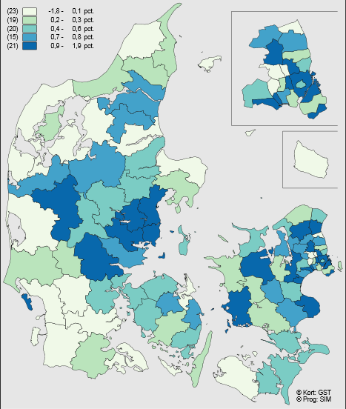
Udviklingen i folketallet opdelt på kommuner
Procentvis stigning i folketallet fra 1. januar 2016 til 1. januar 2017
Notes:
Kilde: Noegletal.dk

Slide 7
Notes:
Statistikbanken, tabel FODIE

Slide 8
Notes:
Statistikbanken, tabel FODIE

Slide 10
Udviklingen i fertiliteten (antal børn pr. kvinde)
Notes:
Statistikbanken, tabel FOD407

Slide 11
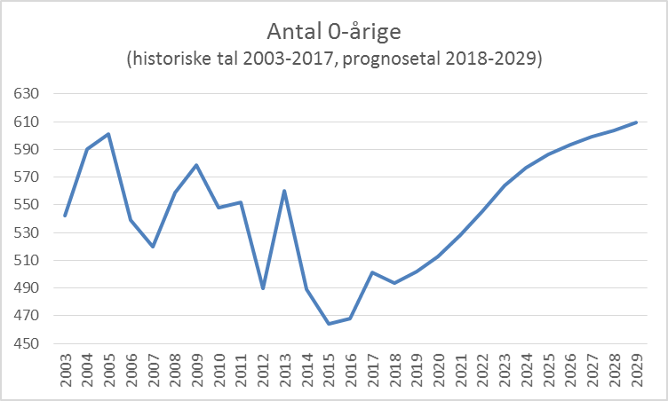

Slide 12
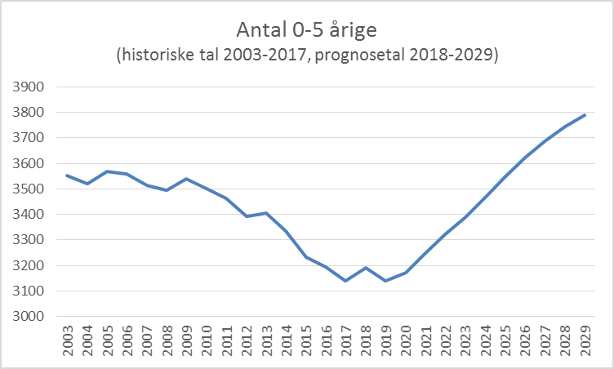

Slide 13
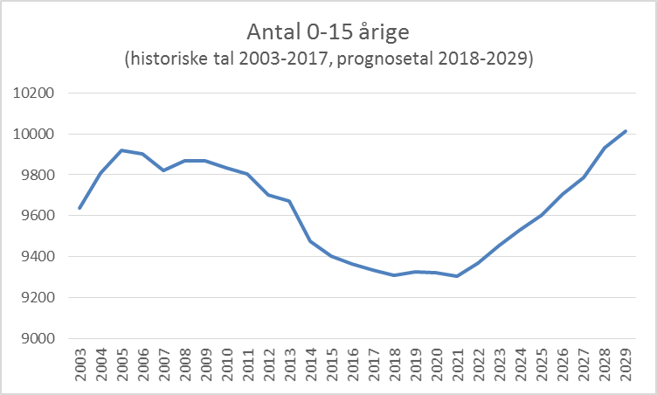

Slide 14
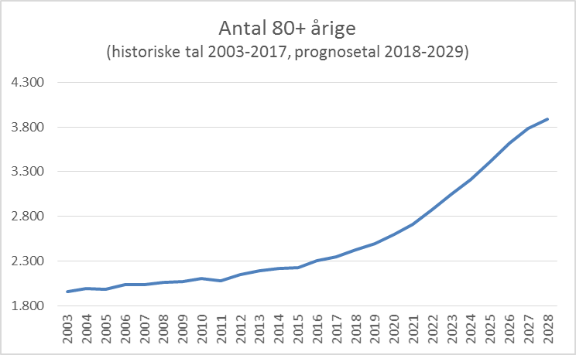

Slide 17
Hvor kom tilflytterne fra i 2016 (Top 10)?
Tilflyttere (top 10)
1 | Vejle | 346
2 | Middelfart | 237
3 | Kolding | 236
4 | Odense | 193
5 | Aarhus | 146
6 | København | 69
7 | Vejen | 64
8 | Esbjerg | 63
9 | Haderslev | 57
10 | Horsens | 46

Slide 18
Hvor flyttede fraflytterne hen i 2016 (Top 10)?
Fraflyttere (top 10)
1 | Vejle | 385
2 | Middelfart | 252
3 | Kolding | 220
4 | Aarhus | 200
5 | Odense | 153
6 | København | 105
7 | Aalborg | 55
8 | Esbjerg | 50
9 | Assens | 42
10 | Horsens | 40

Slide 19
Nettotilflytning 2016 (Top 10)
 |  | Fraflyttere | Tilflyttere | I alt
1 | Odense | 153 | 193 | +40
2 | Vejen | 39 | 64 | +25
3 | Haderslev | 37 | 57 | +20
4 | Kolding | 220 | 236 | +16
5 | Esbjerg | 50 | 63 | +13
6 | Syddjurs | 4 | 16 | +12
7 | Sønderborg | 31 | 42 | +11
7 | Vordingborg | 4 | 15 | +11
9 | Skive | 6 | 15 | +9
9 | Tønder | 18 | 27 | +9
 | Andre kommuner | 1.764 | 1.542 | -222
 | I alt til- og fraflytning | 2.326 | 2.270 | -56
 | Ind- og udvandring | 308 | 522 | +214
 | I alt | 2.634 | 2.792 | +158

Slide 20
Hvor kom indvandrerne fra i 2016 (Top 10)?
Indvandrere (top 10)
1 | Syrien | 93
2 | Rumænien | 58
3 | Grønland | 26
4 | Kroatien | 24
5 | Polen | 23
6 | Sverige | 17
6 | Tyskland | 17
6 | USA | 17
9 | Spanien | 16
9 | Tyrkiet | 16
Kilde : Danmarks statistik
Notes:
* OBS Opgjort efter indvandringsland – uden hensyntagen til statsborgerskab. (Statistikbanken, tabel VAN1AAR)

Slide 21
Hvor flyttede udvandrerne hen i 2016 (Top 10)?
Udvandrere (top 10)
1 | Italien | 31
2 | Rumænien | 24
3 | Kroatien | 23
4 | Tyskland | 22
5 | Storbritannien | 15
6 | Island | 12
7 | Norge | 11
7 | Polen | 11
9 | USA | 10
10 | Grønland | 9
10 | Spanien | 9
10 | Sverige | 9
Kilde : Danmarks statistik
Notes:
Tabel VAN2AAR

Slide 22
Befolkningsprognose 2017-2028
Note: Alle tal pr. 1. januar, blå kolonne angiver kendte tal

Slide 23
Det bruger vi prognosen til
Beregning af fremtidige skatteindtægter
Planlægning og styring på institutions- og skoleområdet

Slide 24
Forudsætninger
Data fra årene 2002 - 2015 fra CPR
Stigende levealder (Danmarks statistik)
Mortalitet som i årene 2012-2016
Fertilitet som i årene 2012-2016
Flyttemønstre som i årene 2002 – 2016 (bl.a. antallet af tilflyttere fra andre kommuner pr. nyopført bolig). Opdelt i 2 perioder med forskelle i udtynding.
Antal nye boliger i de kommende år prognosticeret i samarbejde med Strategisk Planlægning og i overensstemmelse med kommuneplanen.
Antal flygtninge og familiesammenførte som i 2016

Slide 25
Antal nye Boliger i prognosen
 | 2017 | 2018 | 2019 | 2020 | 2021 | 2022-2028
Landsbyerne | 24 | 43 | 32 | 33 | 43 | 329
Fredericia by udenfor bykernen (inkl. Erritsø og Snoghøj) | 59 | 66 | 65 | 74 | 85 | 737
Midtbyen inkl. Fredericia C (alle boligtyper) | 114 | 61 | 115 | 109 | 86 | 720

Slide 26
Antal personer pr. bolig (Gns. Fredericia 2012-2016)
Parcelhus | 3,25
Rækkehus | 2,25
Etagebolig | 2,11
Ungdomsbolig | 1,08
Ældrebolig | 1,00

Slide 27
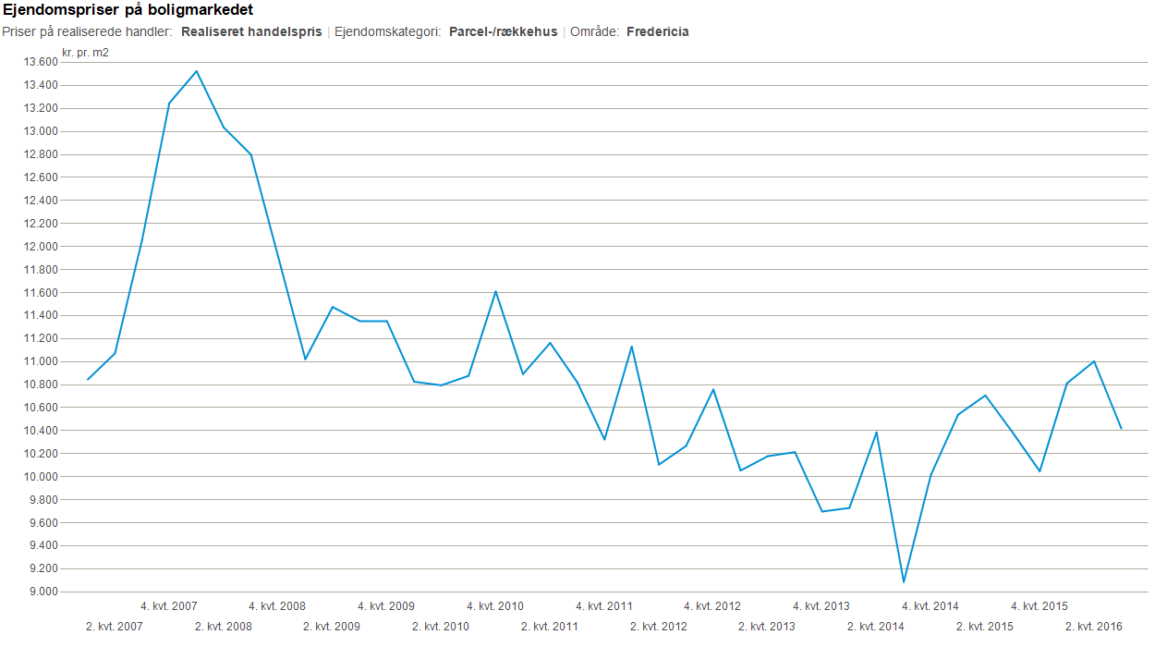
Handelspriser Parcel- og rækkehuse (2007 til 2016)
Kilde: Boligmarkedsstatistikken

Slide 28
Tilflytningsmønster : alder og boligtype

Slide 29
Udvikling opdelt på aldersgrupper (Index 2017 = 100)

Slide 30
Sammenligning med Danmarks statistiks prognose
Notes:
Note: Danmarks statistik tabel FRKM115 (opdateret pr maj 2015) baserer sig alene på historiske tal. Egen prognose tager højde for boligplanen. Egen prognose 2016 tager desuden hensyn til flygtningekvoter.

